Slide 1
Занятие – соревнование
«Простые энергетические решения против изменения климата»
(День Байкала, в рамках международных программ«Экошколы\ Зелёный флаг»для решения проблемы изменения климата»)
Автор: Пашнина Т. Г., руководитель школьного лесничества «Слюдяночка»

Slide 2
Цель: Научить детей бережно относиться к энергоресурсам.
Задачи: 1. В игровой форме донести до детей информацию о водных ресурсах.
2. Познакомить детей с простыми правилами пользования водой в быту.
3. Воспитывать у детей гордость за малую родину и бережное отношение к природе родного края.

Slide 3
Содержание и структура занятия
Занятие проводится с детьми 10-12 лет, в группе 20 человек, на открытой площадке. Площадка оформлена баннерами, для детей приготовлены фломастеры, маркеры, листы картона, красные и жёлтые круги из картона с баллами, цветной мел, вода в емкостях, шприцы. Дети поощряются призами, Ведущему помогают 4 члена школьного лесничества.

Slide 4
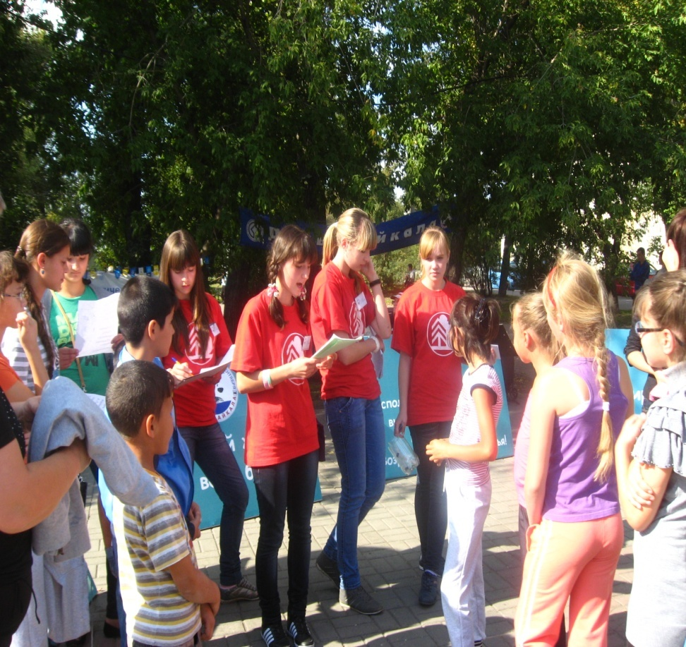
Конкурс «Кросс-вопрос»

Slide 5
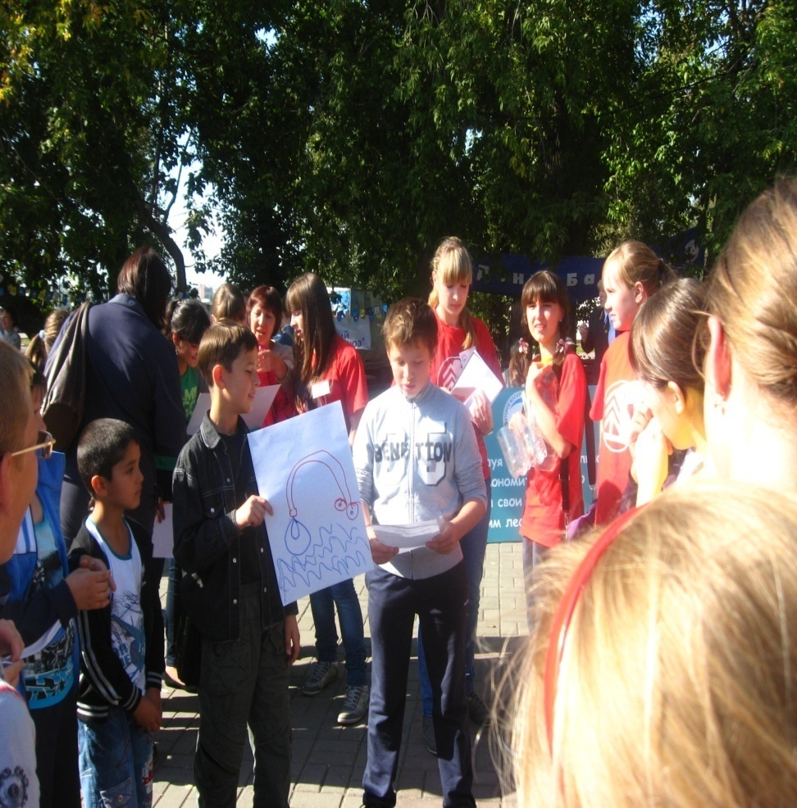
Конкур «Реклама» За 10 минут приготовьте рекламу «Берегите Воду. Закрывайте краны!», в рекламе используем текст «Помни: напрасный расход воды убыток государству и отдельно взятому гражданину»

Slide 6
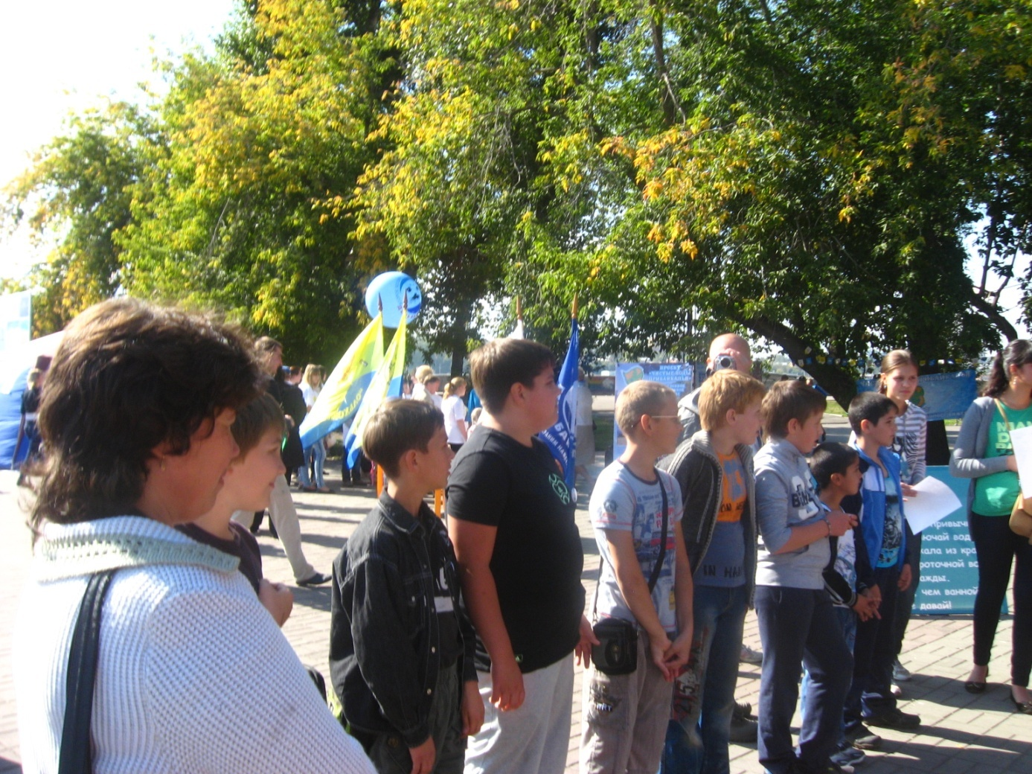
Конкурс «Цепь водоёмов»

Slide 7
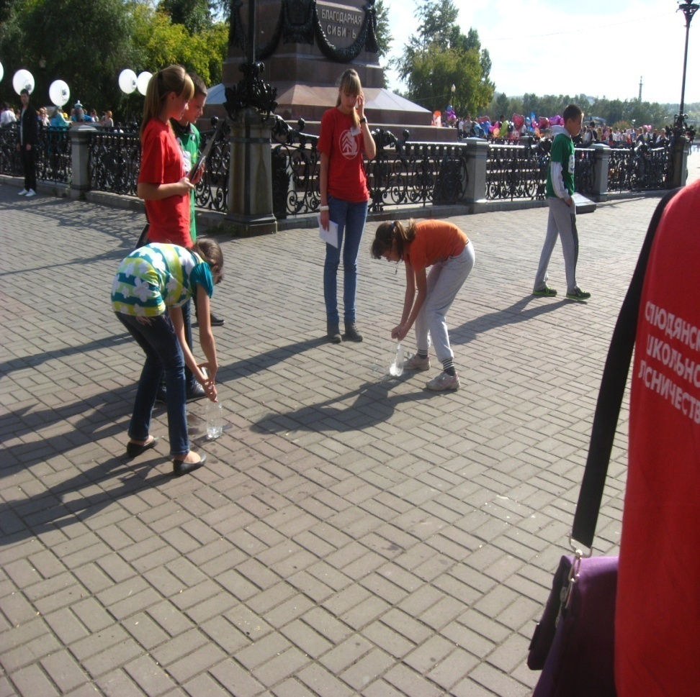
Конкурс «Тушение пожара»

Slide 8
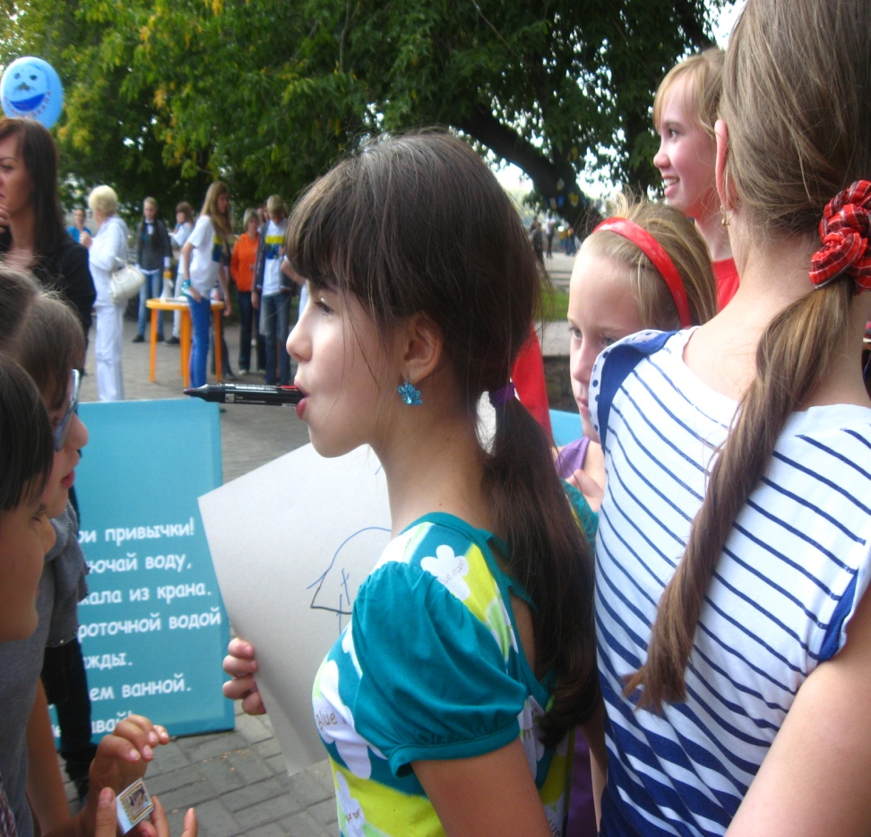
Конкурс «Живопись»

Slide 9
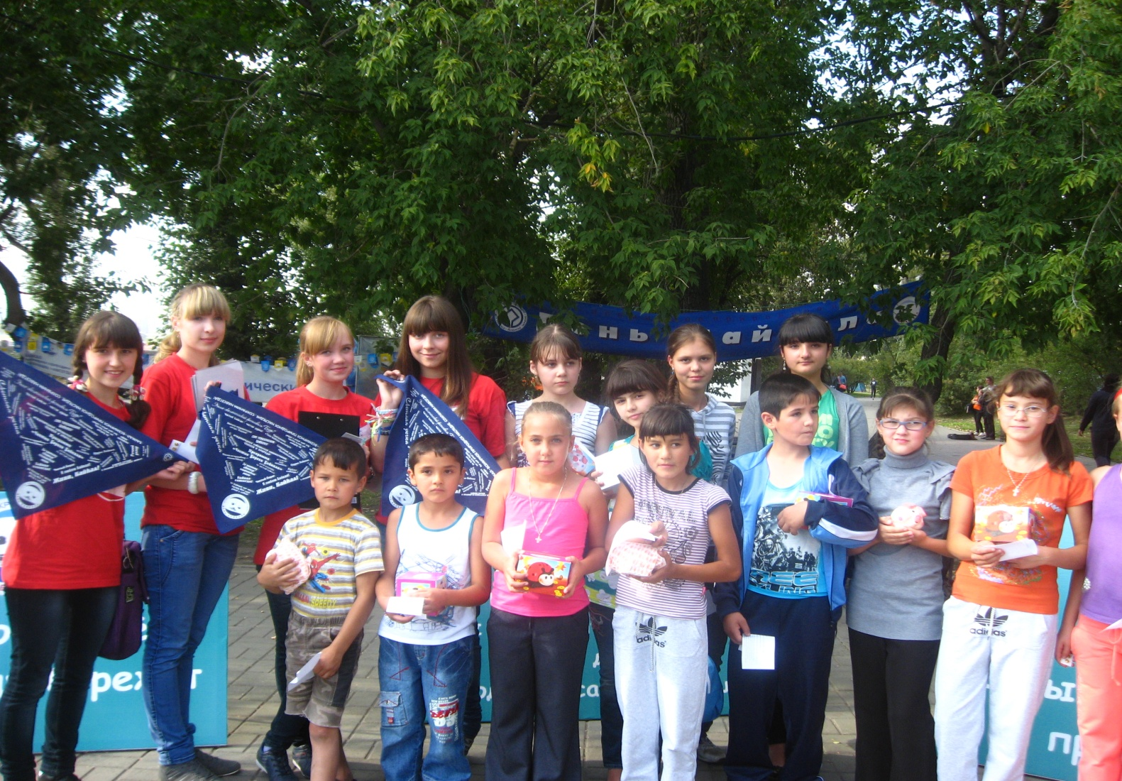
Дружба победила!

